Slide 1
趣味儿童编程 1.认识电脑 2.电脑的用途 3.使用电脑制作趣味程序

Slide 2
1.认识电脑

Slide 3
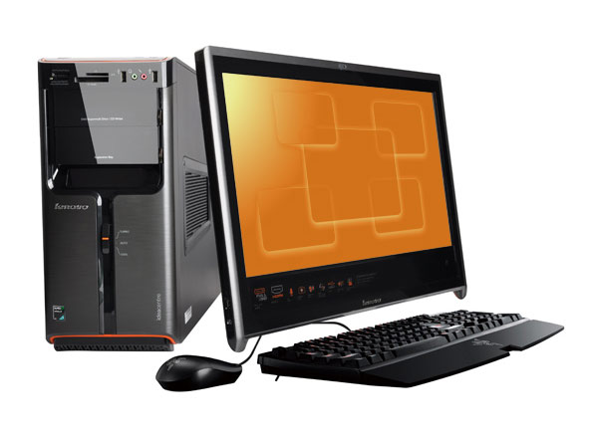
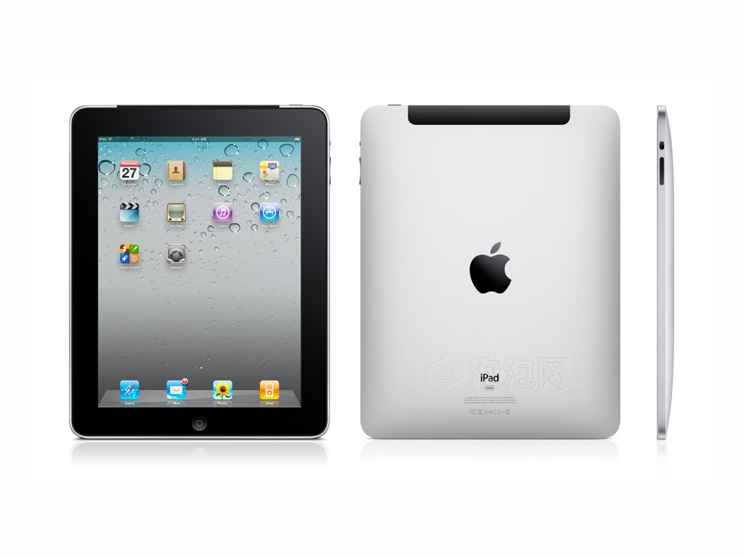
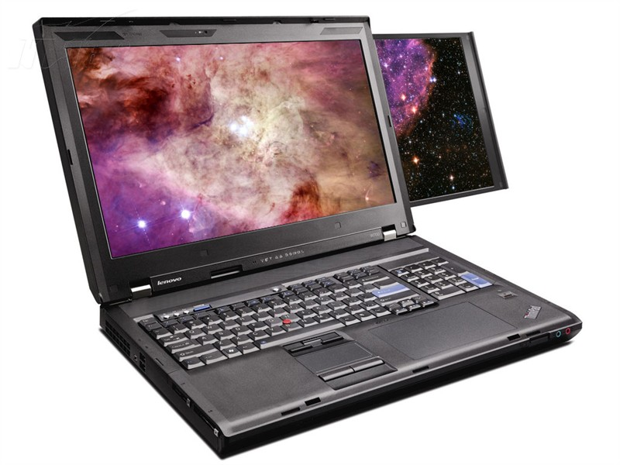
常用的电脑是什么样的？
台式电脑
平板电脑
笔记本电脑

Slide 4
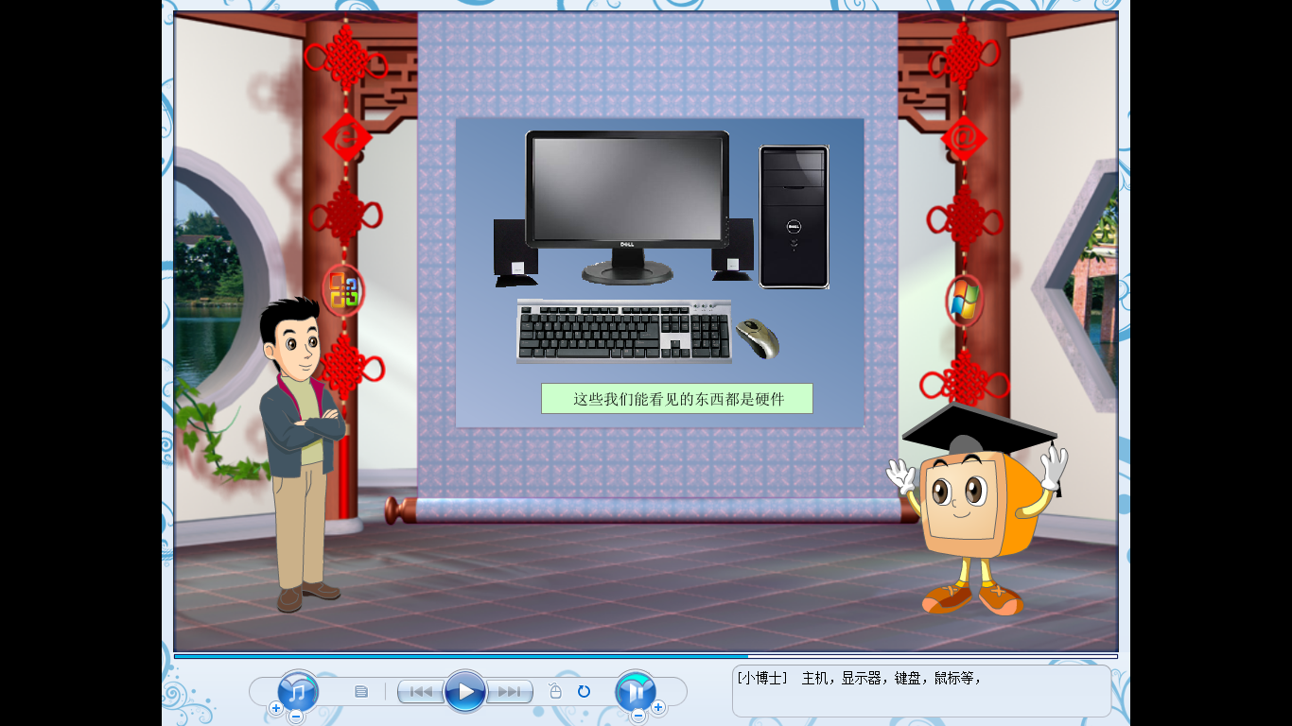








软件部分
硬件部分
电脑的硬件和软件

Slide 5
2.电脑用途

Slide 6

电脑有什么用？
听音乐

Slide 7
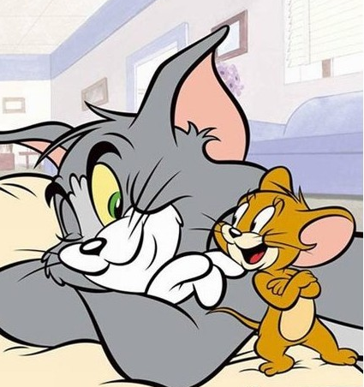
电脑有什么用？
看视频(电影\电视等)

Slide 8
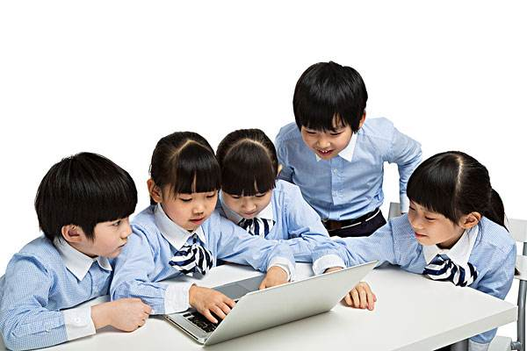
电脑有什么用？
学习

Slide 9
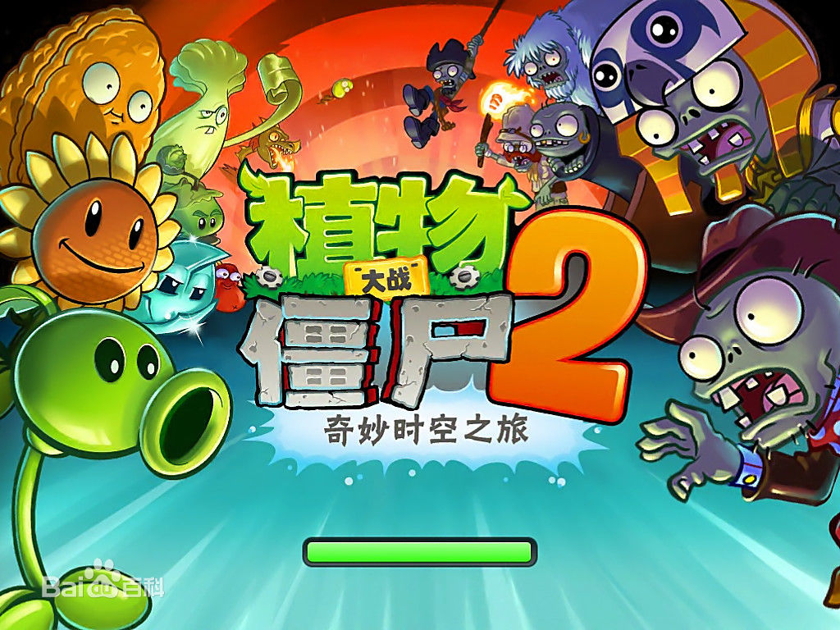
电脑有什么用？
玩游戏

Slide 10
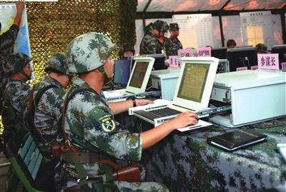
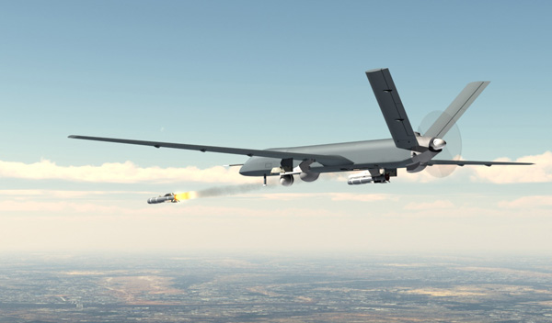
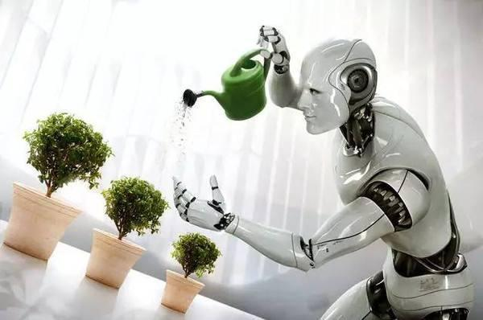

电脑还有哪些用处呢？

Slide 11
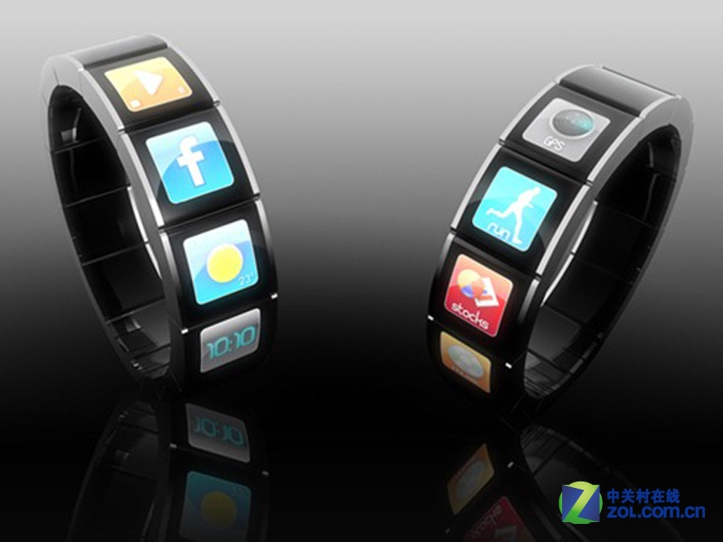
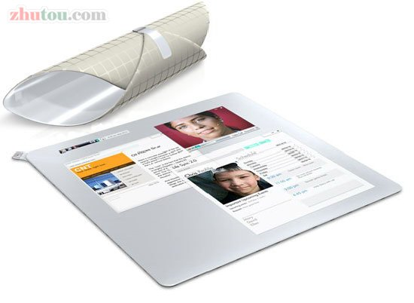
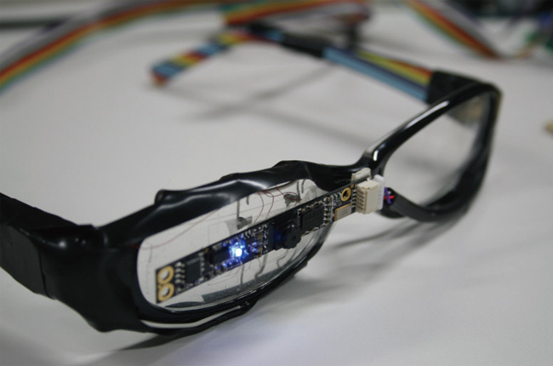
未来的电脑

Slide 12
3. 有趣好玩的程序和游戏是怎么制作出来的

Slide 13



通常是使用一些工具把动画+声音等按照规则组合而成的。 编程的工具有:

Slide 14
Scratch 这个工具,可以帮助我们想搭积木一样搭建我们想要程序和游戏

Slide 15
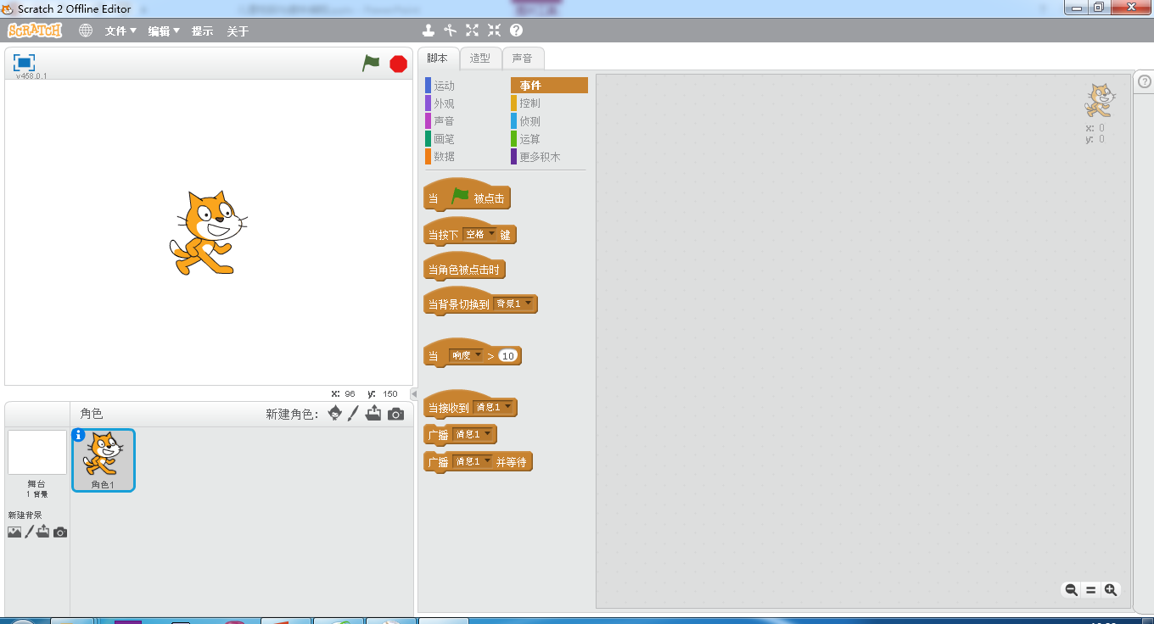
认识下 Scratch 这个工具,然后观看作品

Slide 16
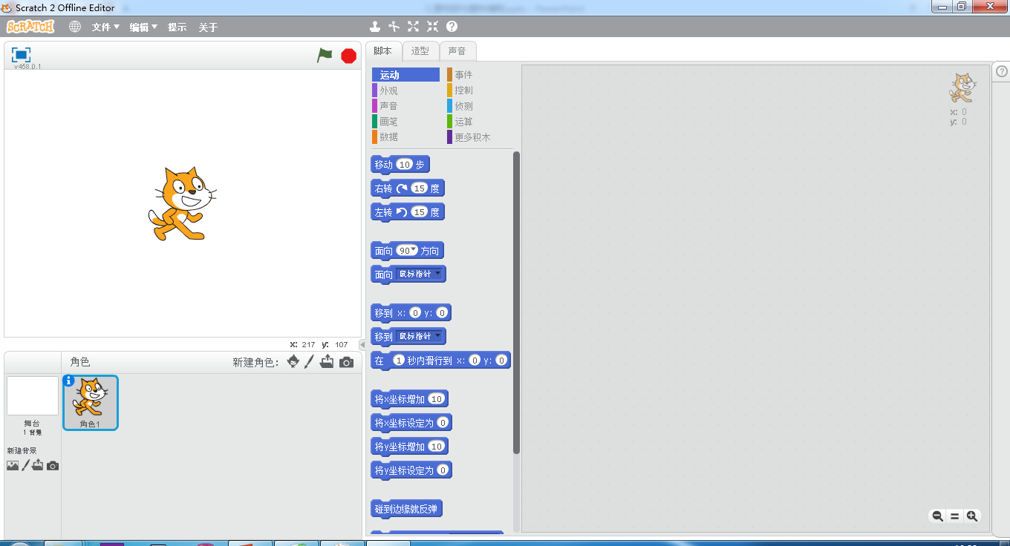
认识下 Scratch 这个工具,然后观看作品

Slide 17
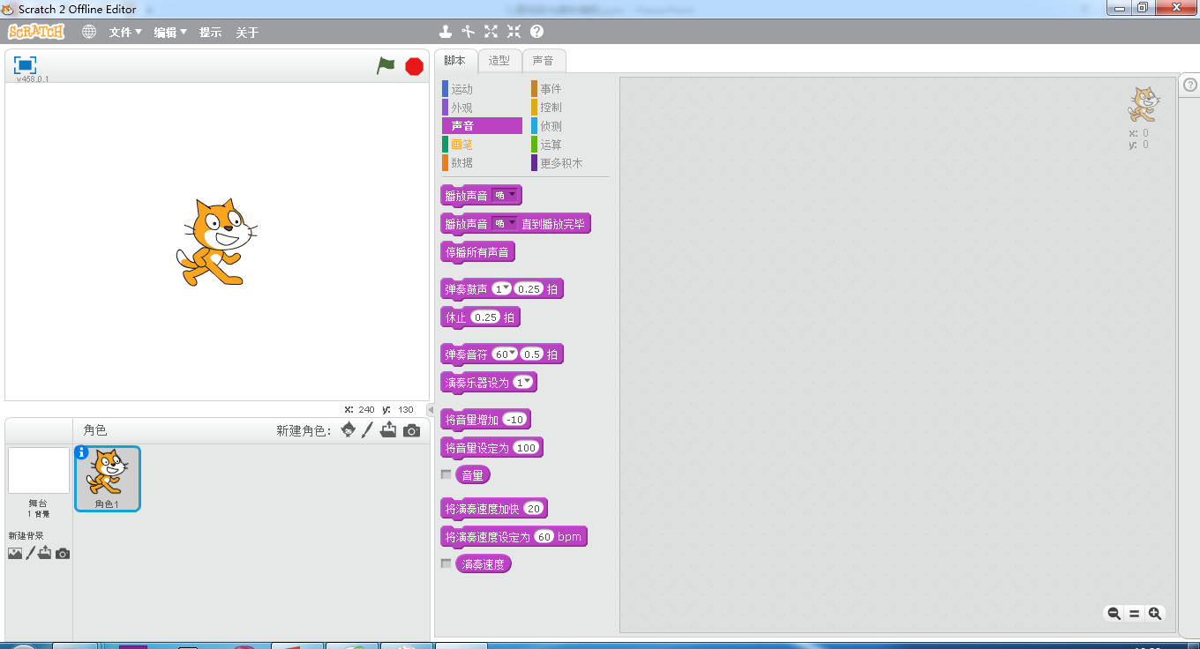
认识下 Scratch 这个工具,然后观看作品

Slide 18
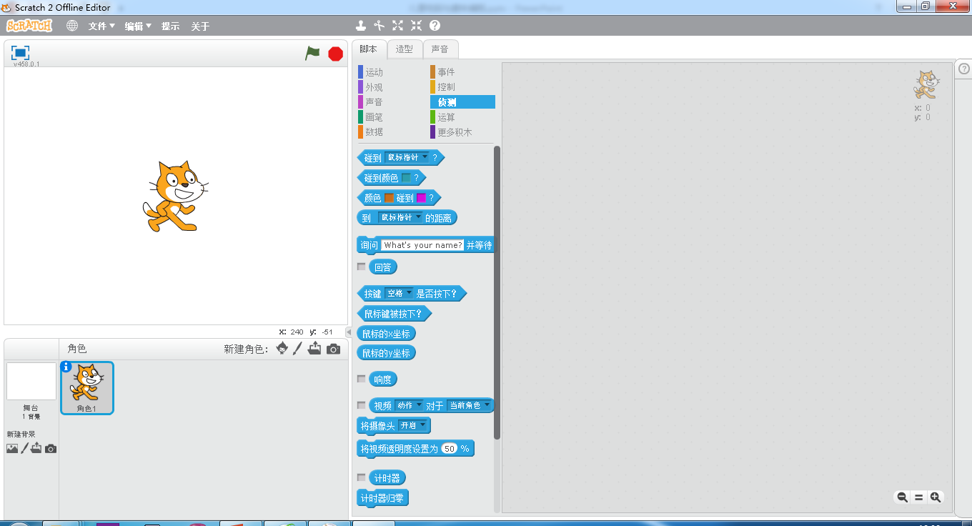
认识下 Scratch 这个工具,然后观看作品

Slide 19
“钓鱼“程序
1. 钓鱼的过程
2.欣赏一个已经做好的“钓鱼”程序

Slide 20
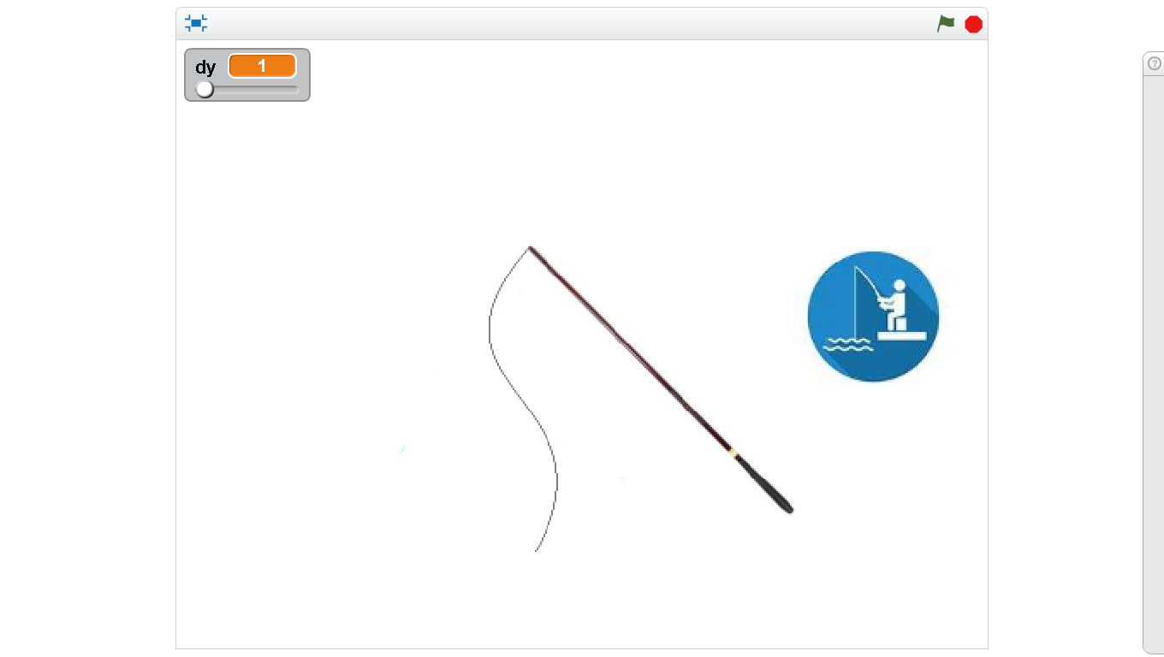
准备钓鱼

Slide 21
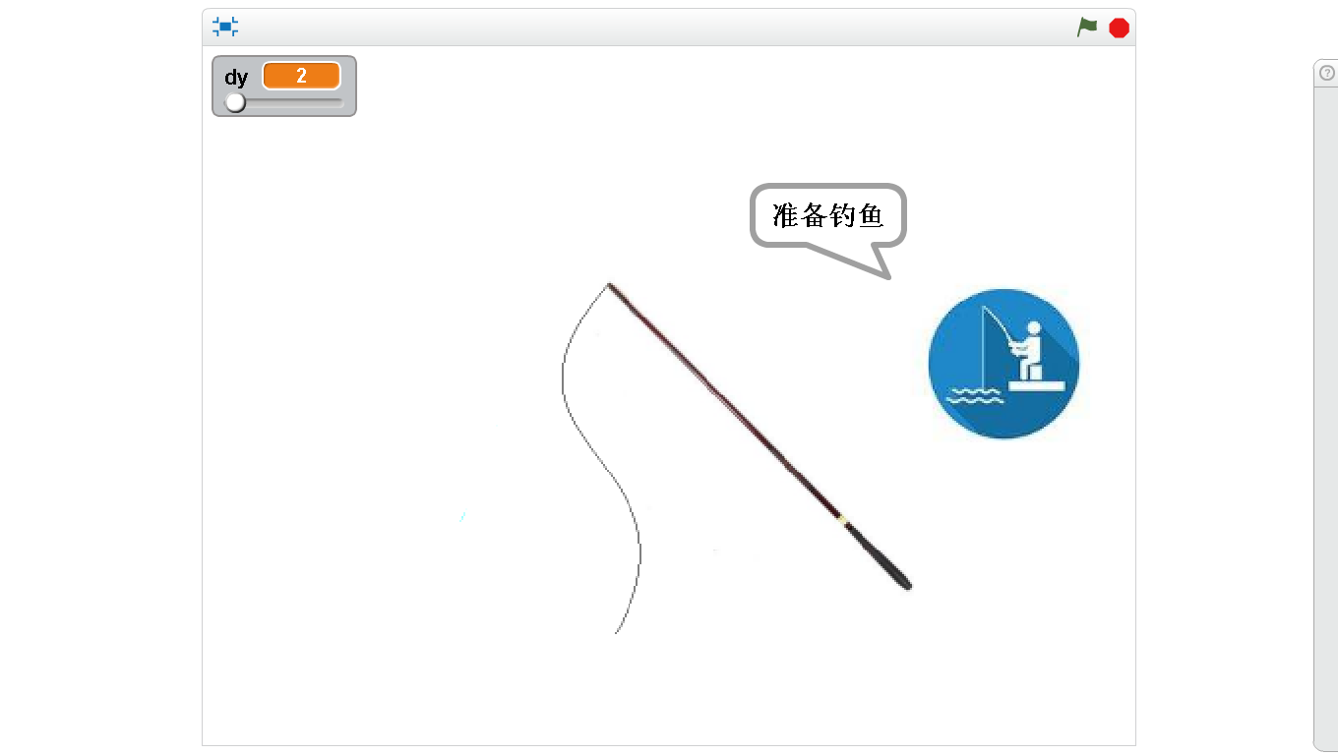

准备钓鱼

Slide 22
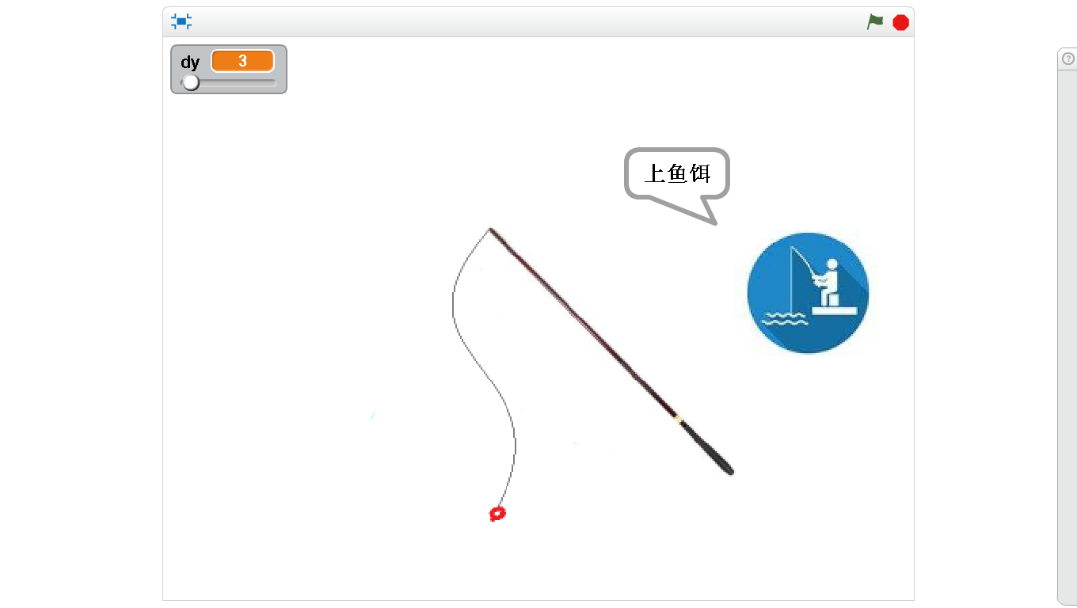
准备钓鱼

Slide 23
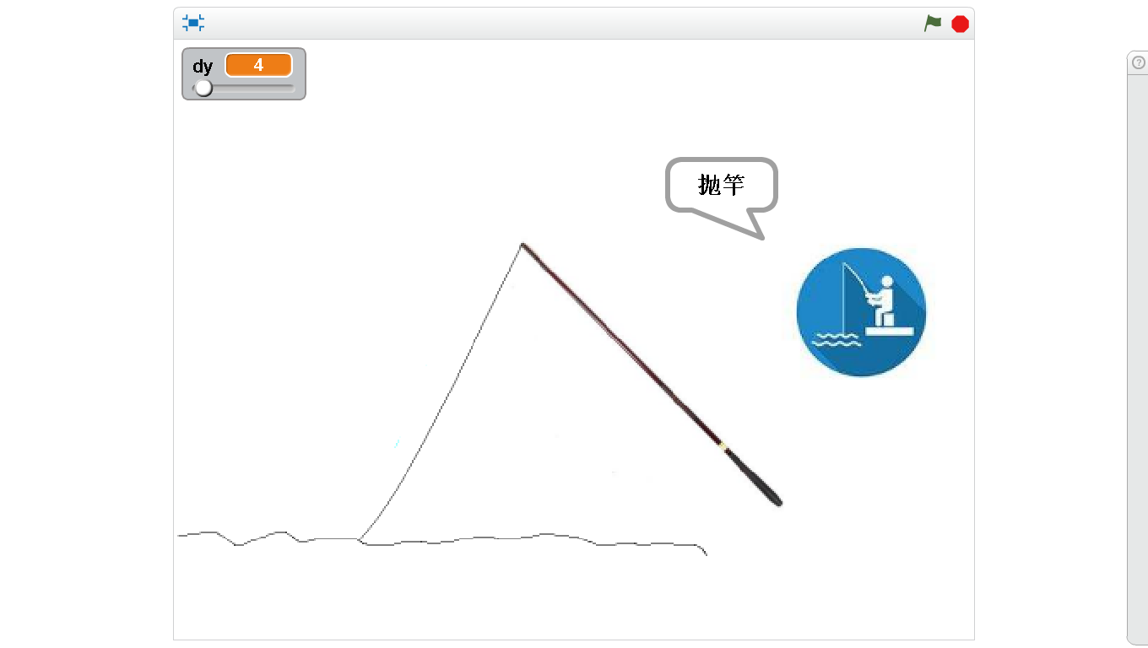
准备钓鱼

Slide 24
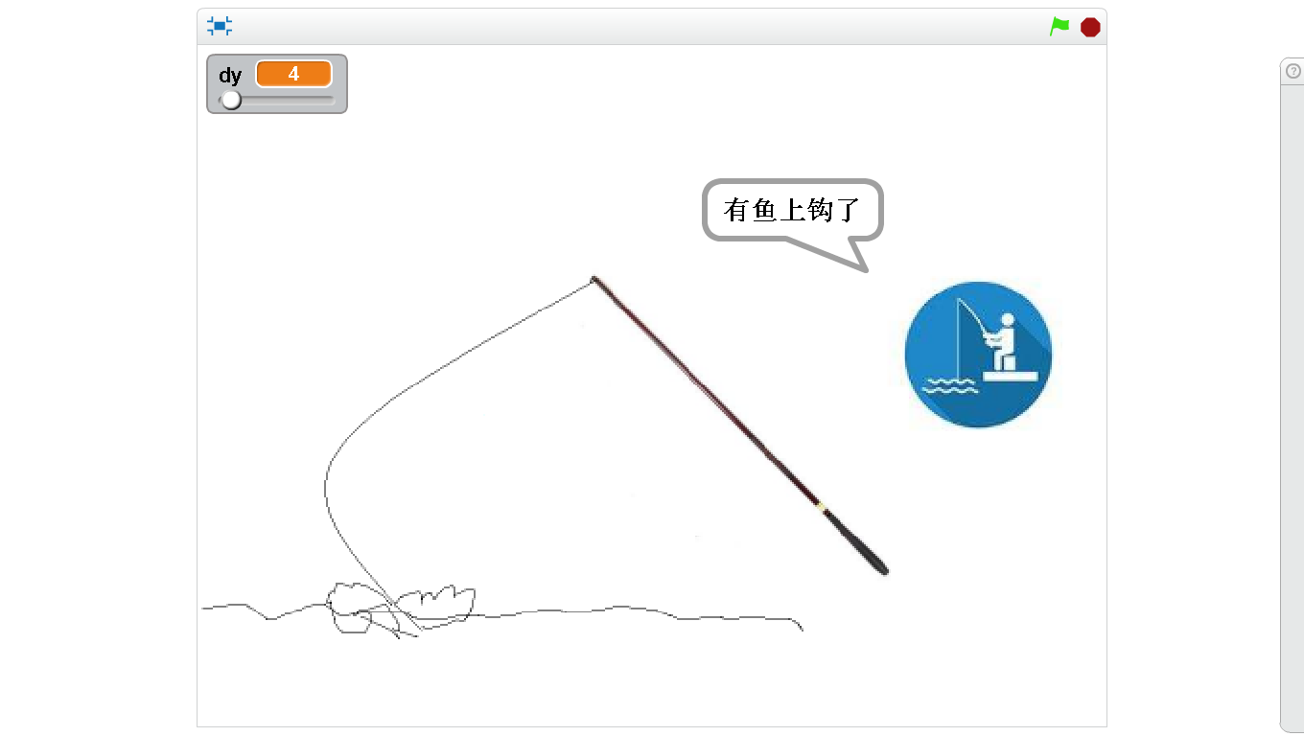
准备钓鱼

Slide 25
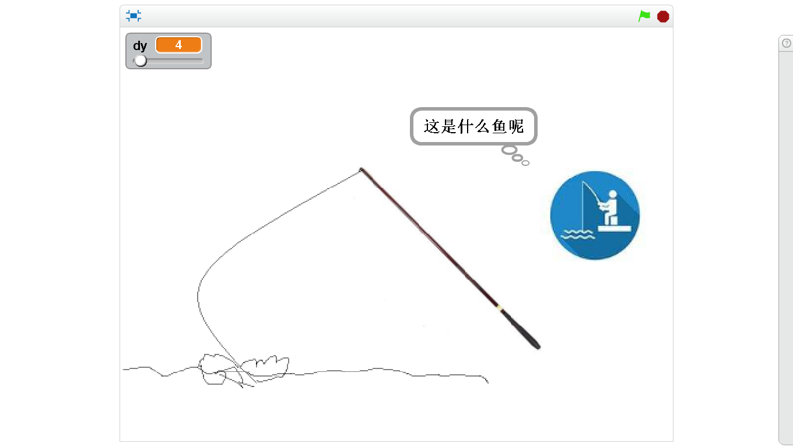
准备钓鱼

Slide 26
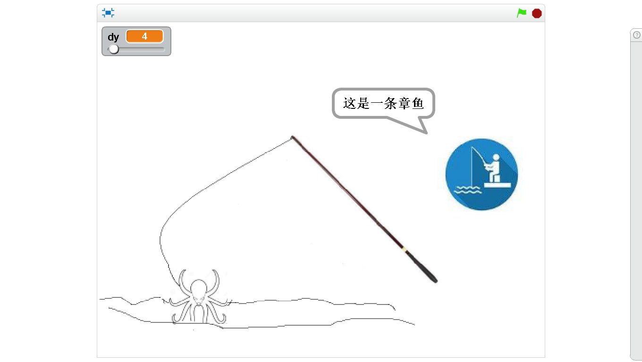
准备钓鱼

Slide 27
”钓鱼”程序制作过程

Slide 28
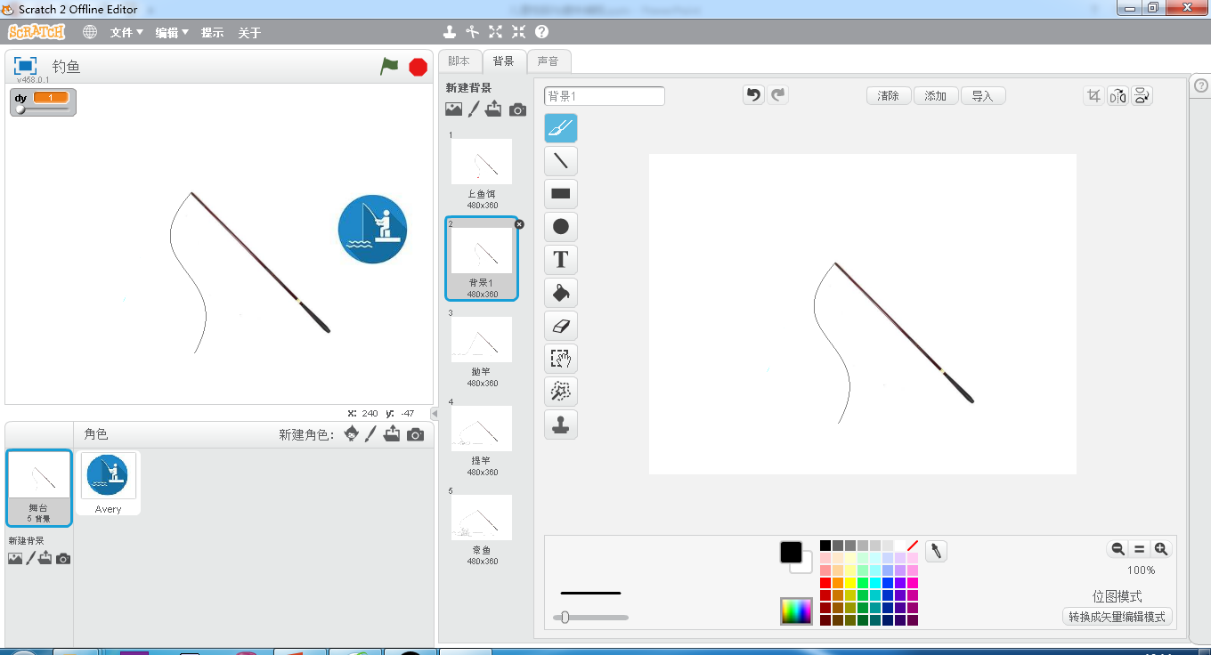
绘制钓鱼背景

Slide 29
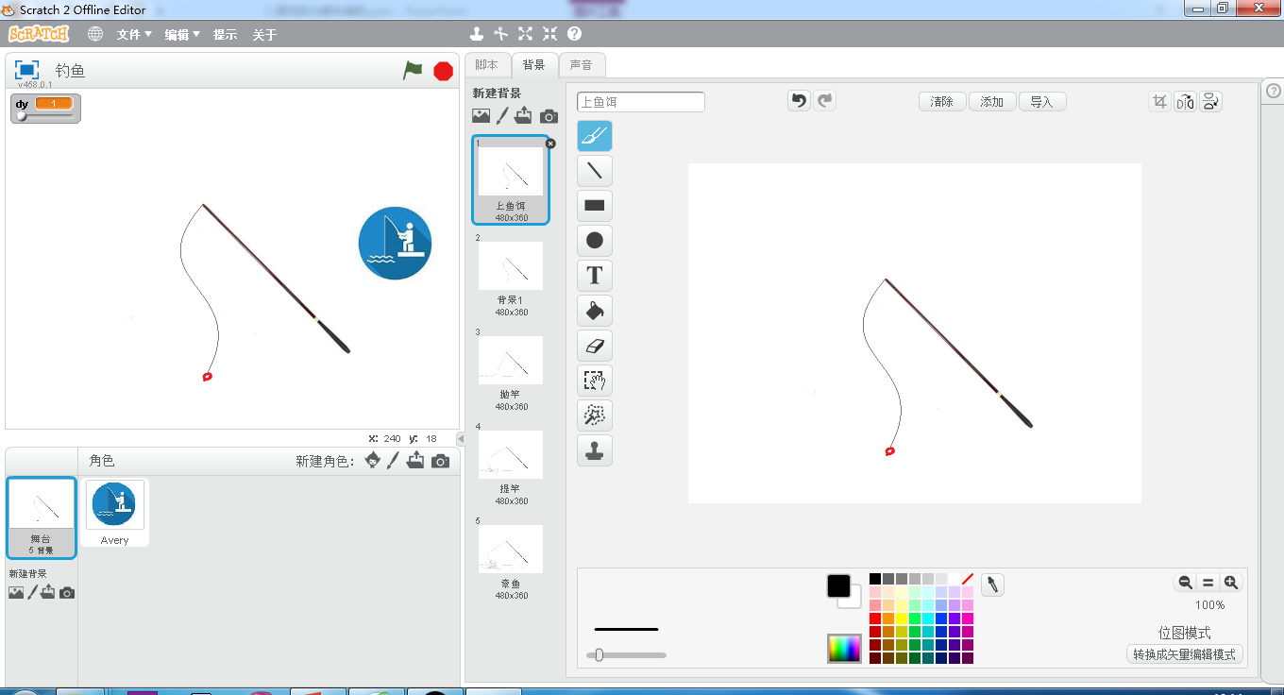
上鱼饵的背景

Slide 30
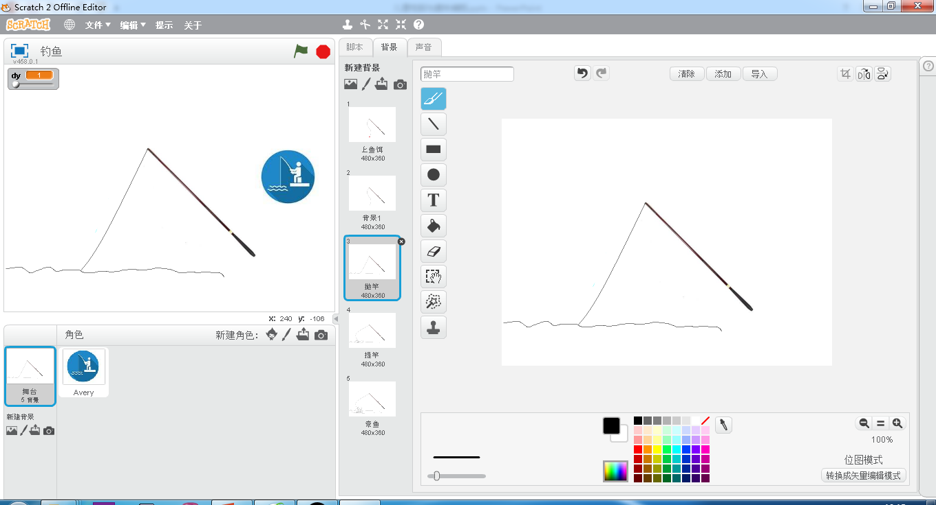
抛竿的背景

Slide 31
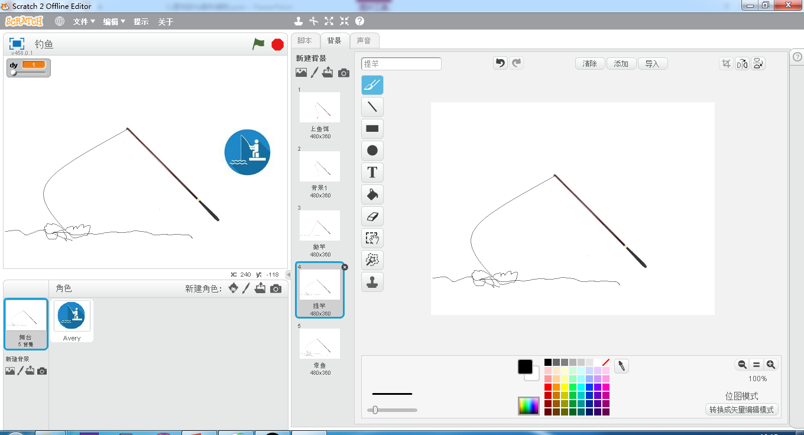
有鱼上钩的背景

Slide 32
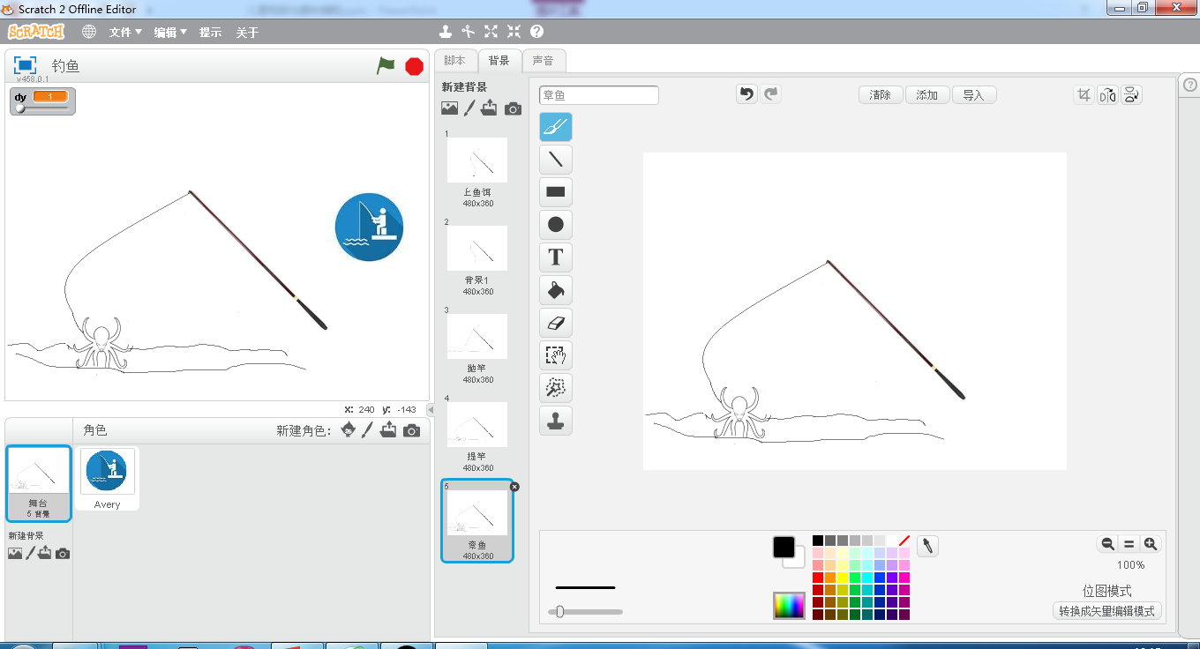
鱼出水面背景

Slide 33
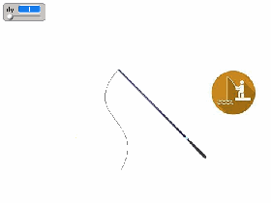
查看“钓鱼”程序的动画效果

Slide 34
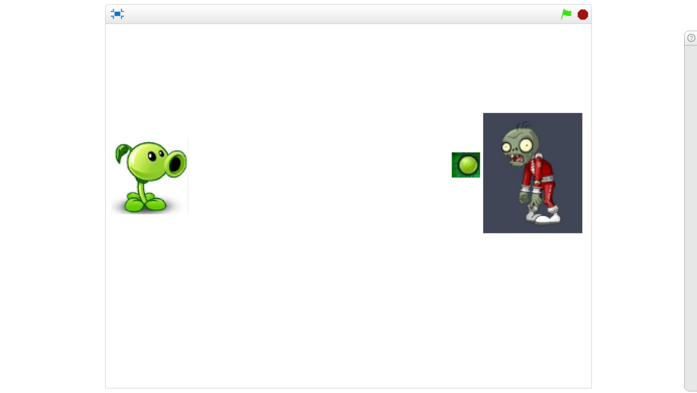
接下来我们做一个简单的植物大战僵尸
计划:
豌豆射手对僵尸发射一颗豌豆
豌豆打中僵尸后重新发射一颗豌豆
豌豆打中僵尸的时候发出声音

Slide 35
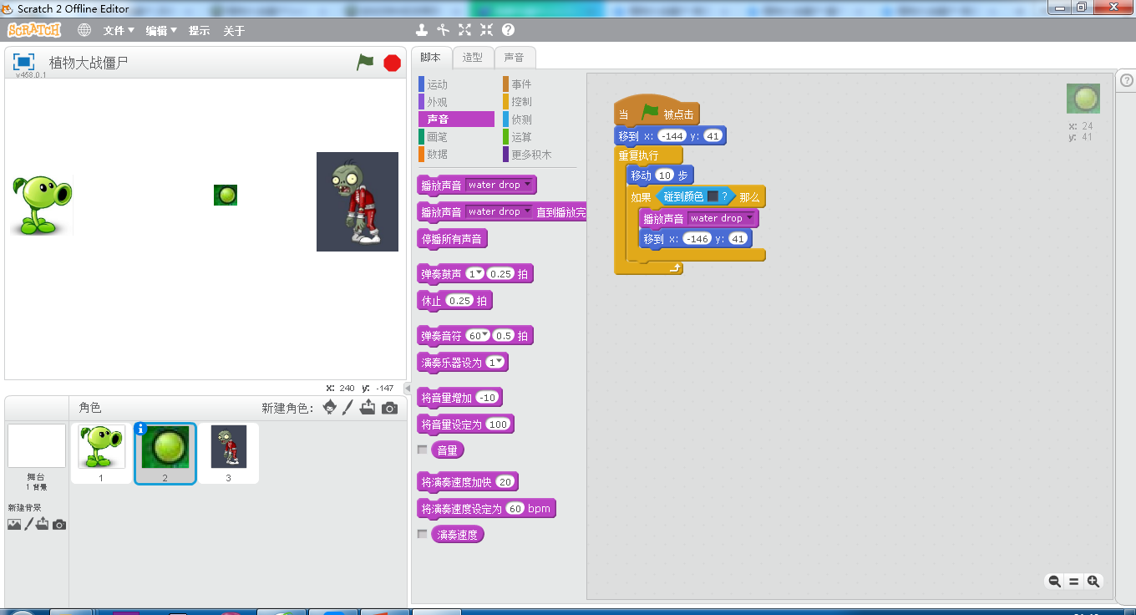

Slide 36
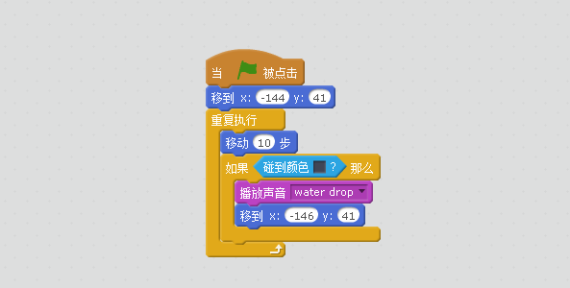
动画效果展示

Slide 37
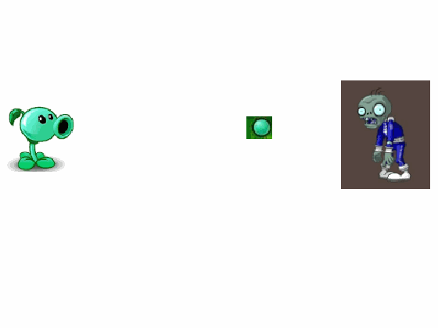
动画效果展示

Slide 38
”跳一跳”程序制作过程

Slide 39
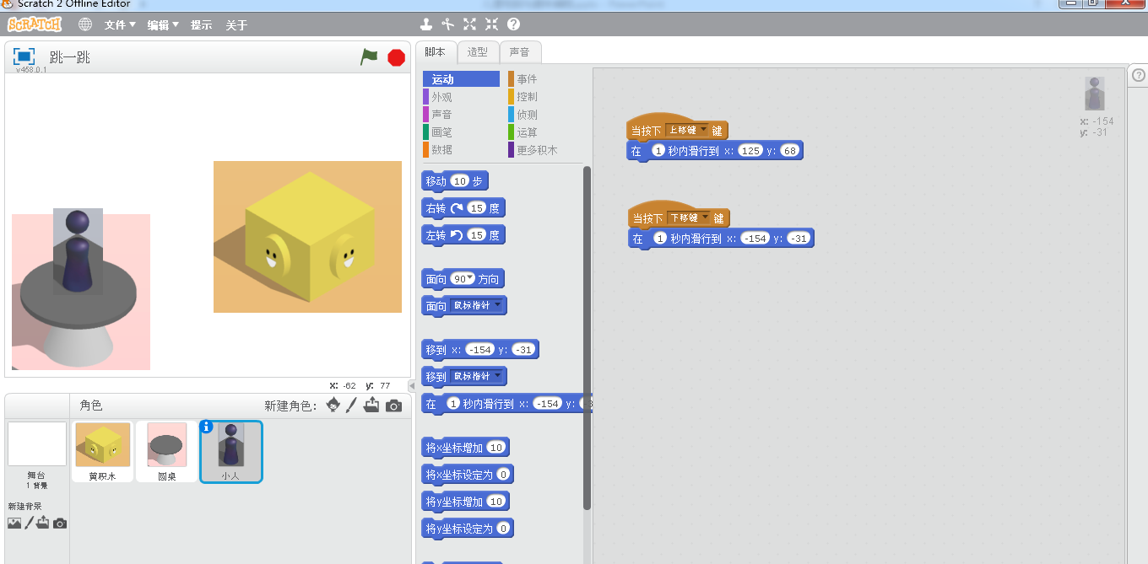
“跳一跳”设计思路

Slide 40
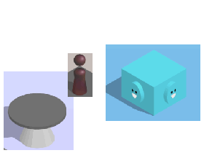
跳一跳效果图

Slide 41
谢谢大家!

